Slide 1
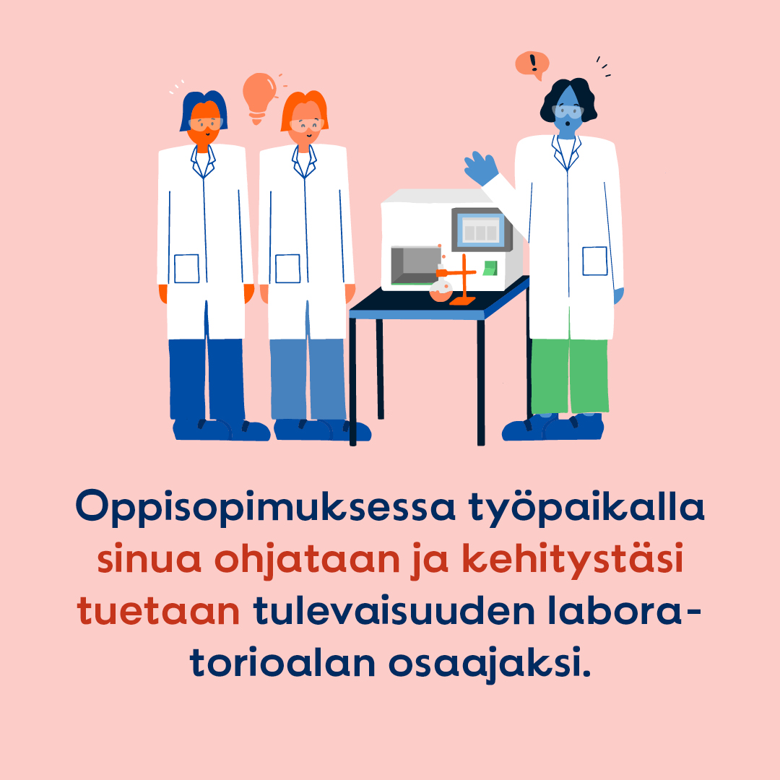
Tulevaisuuden osaajapula on yhteinen huoli Kemianteollisuuden oppisopimusmalli laboranteille

Slide 2
Mitä oppisopimusmalli tarkoittaa?
Oppisopimus on määräaikainen työsopimus, jossa työnantaja kouluttaa työntekijän. Oppisopimuksella opiskelija kouluttautuu työtä tehden, saa palkkaa ja kerryttää työkokemusta.
Kemianteollisuuden oppisopimusmallissa laboranteille opiskelu alkaa oppilaitoksessa, josta siirrytään koulutussopimuksen (opintotuella, ei palkallinen) kautta suorittamaan tutkinto loppuun yrityksessä oppisopimuksessa (palkallinen).

Slide 3
Tavoite: Kasvatetaan koulutus- ja oppisopimusten määrää nuorten työntekijöiden keskuudessa
Haluamme innostaa nuoria hakeutumaan laboranteiksi kemian aloille. Kemianteollisuuden tavoitteena on olla hiilineutraali vuoteen 2045 mennessä. Tämä tavoite ei toteudu ilman oikeanlaista osaamista. Työvoimapulaa laboranteista on alueellisesti.
Nuorten koulutus- ja oppisopimuksia on käytetty vähän kemianteollisuudessa laboranteilla.
Haluamme antaa nuorille mahdollisuuden tutustua kemianteollisuuteen jo opintojen alkuvaiheessa. Oppisopimusmalli tarjoaa tähän mahdollisuuden.
Laboranttien oppisopimuskoulutuksessa on mahdollista päästä soveltamaan teoriaa nopeammin käytäntöön.
Kemian alan tulevaisuus edellyttää, että löydetään tarpeeksi osaajia merkittäviin töihin maailmanluokan yrityksiin.

Slide 4
Edellytykset hakeutua alle 20-vuotiaiden kemianteollisuuden laboranttiopiskelijoiden oppisopimusmalliin
Hakijan on suoritettava laboratorioalan perustutkintoa.
Myös kaksoistutkintoa suorittava voi hakea.
Hakuvaiheessa keväällä 2024 hakijan on oltava alle 18-vuotias.
Oppilaitoksen tulee täyttää AVI:n ilmoitus oppisopimusopiskelijoista. Liitot ovat yhteistyössä tehneet työsuojeluoppaan oppilaitosten, yritysten ja opiskelijoiden käyttöön.
18-vuotiaat ja sitä vanhemmat opiskelijat voivat hakeutua oppisopimukseen oppilaitoksen normaaleita väyliä pitkin.

Slide 5
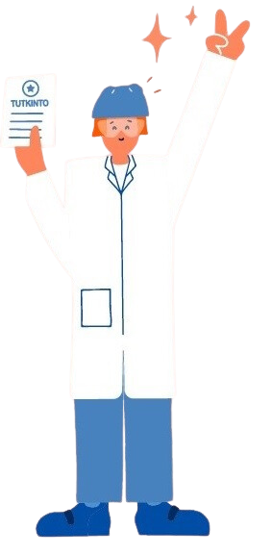
v
Ammatillinen perustutkinto (180 osp)
Mahdollinen työllistyminen,
jatko-opinnot
Opiskeluvaihe 1
Perusopintoja oppilaitoksessa opiskellen
Haku kemianteollisuuden ohjelmaan
Opiskeluvaihe 2
Noin puoli vuotta kestävä koulutussopimus
Valinnat oppisopimuskoulutukseen
Opiskeluvaihe 3
Tutkinnon loppuun saattaminen oppisopimuskoulutuksella

Slide 6
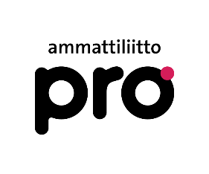
Oppisopimusopiskelijan palkka perustuu opintojen edistymiseen
75 %
tvl 1:stä
90 %
tvl 1:stä
60 %
tvl 1:stä
100 %
tvl 1:stä
Arvioitu oppisopimuksen kesto
~1,5 vuotta
Vähintään 1 näyttö annettu
Vähintään 3 näyttöä annettu
Vähintään 5 näyttöä annettu
Kaikki 7 näyttöä annettu
tvl = työnvaativuusluokkapalkka

Slide 7
Oppisopimusoppilaan kouluttamisesta maksettava palkkio – koskee ainoastaan nuorten oppisopimusmallia (alle 20-vuotias)
Arvioitu oppisopimuksen kesto
2. näyttö
1. näyttö
4. näyttö
6. näyttö
3. näyttö
5. näyttö
7. näyttö
~1,5 vuotta
Palkkio opastajalle näytön jälkeen.
250 €
250 €
250 €
250 €
250 €
250 €
250 €
Voidaan jakaa
useamman opastajan kesken.
Yhteensä 1750 €

Slide 8
Oppisopimusmalliin hakeminen
Loka-marraskuussa oppisopimusmallin esittelytilaisuudet neljällä paikkakunnalla (Helsinki, Kuopio, Tampere ja Turku).
Vierailut yrityksissä joulu-tammikuussa
Hakuaika alkaa tammikuussa 2024
Hakuprosessi: lyhyt hakemuskirje ja sen perusteella pääsy haastatteluun
Hakemuskirjeen kirjoittamiseen saa apua oppilaitoksista
Hakuaika päättyy helmikuussa 2024
Oppisopimusopiskelijoille ilmoitetaan valinnasta viimeistään huhtikuussa 2024.
Opiskelijat aloittavat työpaikoilla syksyllä 2024

Slide 9
Lisätietoja
Oppisopimuksesta
Anni Siltanen, anni.siltanen@kemianteollisuus.fi
Hanna Hyyryläinen, hanna.hyyrylainen@kemianteollisuus.fi
Palkkauksesta ja työsuhteen ehdoista
Taru Reinikainen, taru.reinikainen@proliitto.fi
Piia Säkkinen, piia.sakkinen@proliitto.fi
Lisätietoa
www.kemianteollisuus.fi/oppisopimusmalli
Seuraa meitä myös
Instagramissa @kemianteollisuus @proliittokemia
TikTokissa @kemianteollisuus

